Slide 1
Музыкально-дидактические игры своими руками
Семинар - практикум для родителей
Верченко М.П.–
музыкальный руководитель
МКДОУ детский сад №2

Slide 2
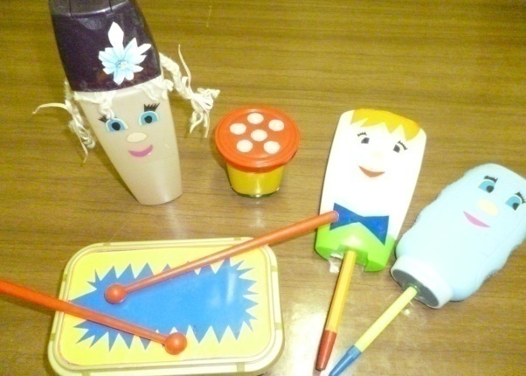
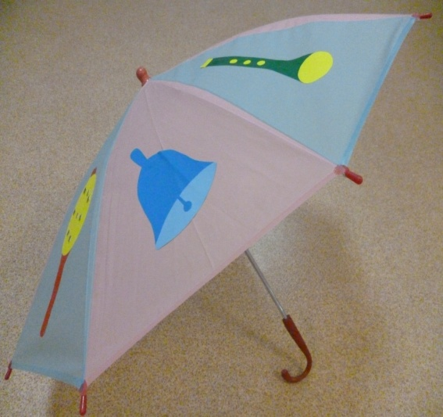
Дидактическая игра - одна из форм обучающего воздействия взрослого на ребенка

Slide 3
Классификация музыкально-дидактических игр:
1.Игры, развивающие звуковысотный слух
2.Игры, развивающие ритмическое чувство
3.Игры, развивающие тембровый слух
4.Игры, развивающие динамический слух

Slide 4
Основное назначение музыкально-дидактических игр:
Формировать у детей музыкальные способности,
в доступной игровой форме помочь им разобраться в соотношении звуков по высоте
Развивать чувство ритма, тембровый и динамический слух
Побуждать к самостоятельным действиям с применением знаний, полученных на музыкальных занятиях

Slide 5
Задачи:
Развивать сенсорные способности у детей:
слух
зрение
осязание
внимание, память
Развивать мелкую моторику при изготовлении инструментов
Приобщать к музыкальной культуре
Расширять кругозор
Формировать навыки игры на музыкальных инструментах
Развивать умение распознавать различные звуки
Способствовать развитию навыков общения

Slide 6
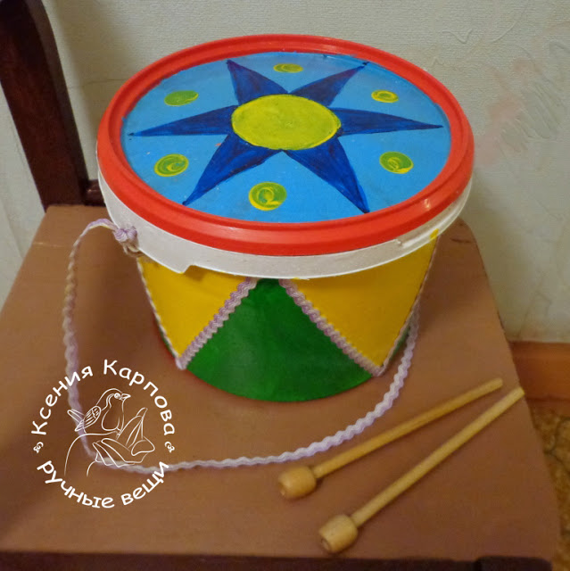
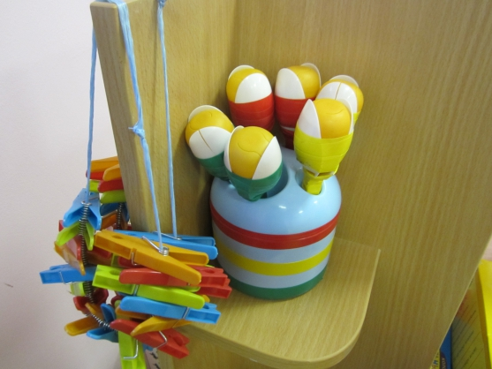
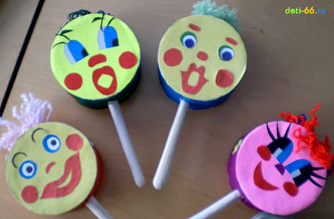
Шум — беспорядочные, непериодические колебания звучащего тела

Slide 7
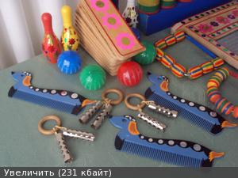
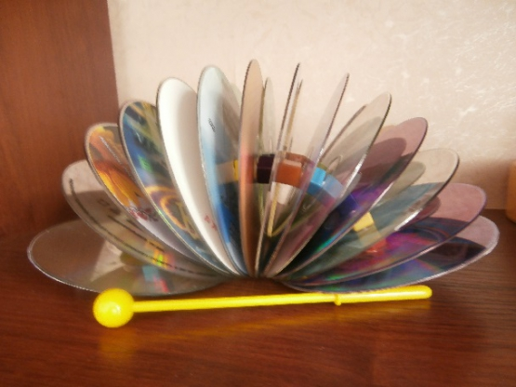

Slide 8
Барабан
Материал:
Пластиковые банки из
под майонеза, масла,
китайской лапши с
крышкой или маленькие
ведерки, обтянутые
бумагой.

Slide 9
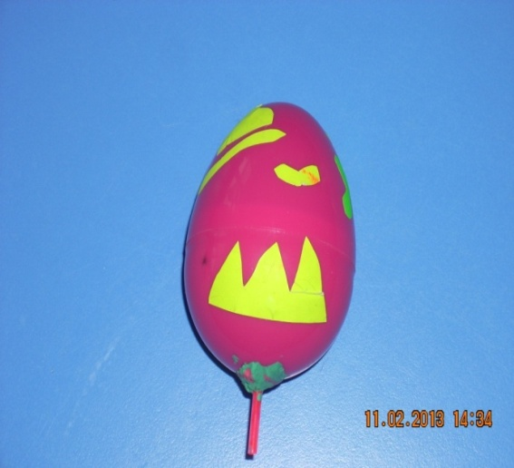
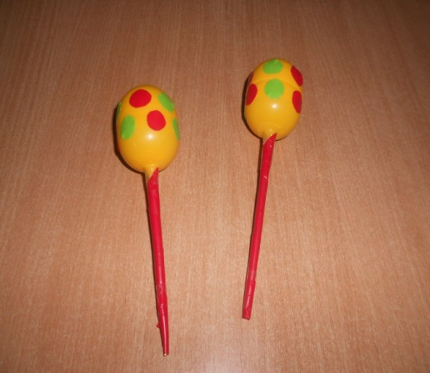
Маракас
Материал:
Контейнеры от киндер
сюрприза, баночки,
коробочки,
спичечные коробки.
Наполнители: любая крупа,
бусинки и т.д.

Slide 10
Шумовой оркестр

Slide 11
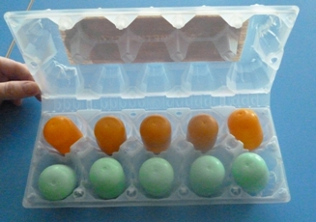
Музыкально-дидактические игры своими руками:
«Найди парный звук»
«Музыкальные грибочки»
«Ягодки-шумелки»
«Тихо-громко»
«Звонко-глухо»
«Угадай на чём играю»
«Научи матрёшек танцевать»

Slide 12
Куклы-помощники – «Семья Шумелкиных»: речевые игры (стихи, потешки) сказки-шумелки (Е. Железновой)

Slide 13
Самодельные музыкальные игрушки инструменты будят
творческую мысль, помогают детям понять, откуда и как
рождаются звуки. Дают возможность создать атмосферу
радости, обеспечивают право детей на выдумку, шутку, веселье.

Slide 14
Сделав своими руками такие звучащие
игрушки-погремушки, ребенок по-иному воспринимает
окружающий мир, более внимательно относится к звуку,
с большой активностью включается в совместные
инсценирование и музицирование.
Дети, которые были замкнутые, благодаря игре на
самодельных музыкальных инструментах раскрепощаются
и раскрываются с разных сторон, становятся более
коммуникабельными, могут выступать перед большим
количеством людей.

